Slide 1

Foro de Innovación
Natalia Guevara Muñoz A01338719
Nicolás Gazzolo Varela A01339945
Rafael Rojas Obregón A01339605
Fabricio Fuentes Fuentes A01338527
Emiliano Peredo Sánchez A01422326

Slide 2
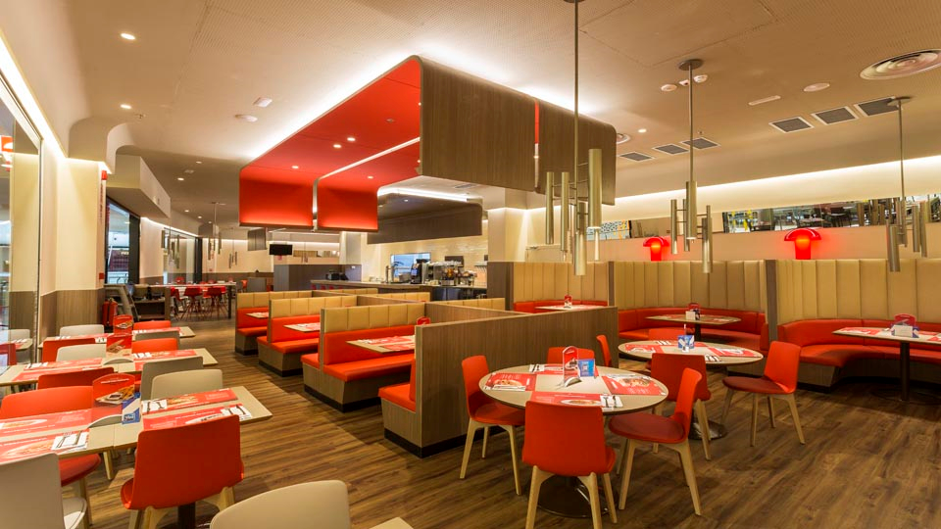
Vips

Slide 3
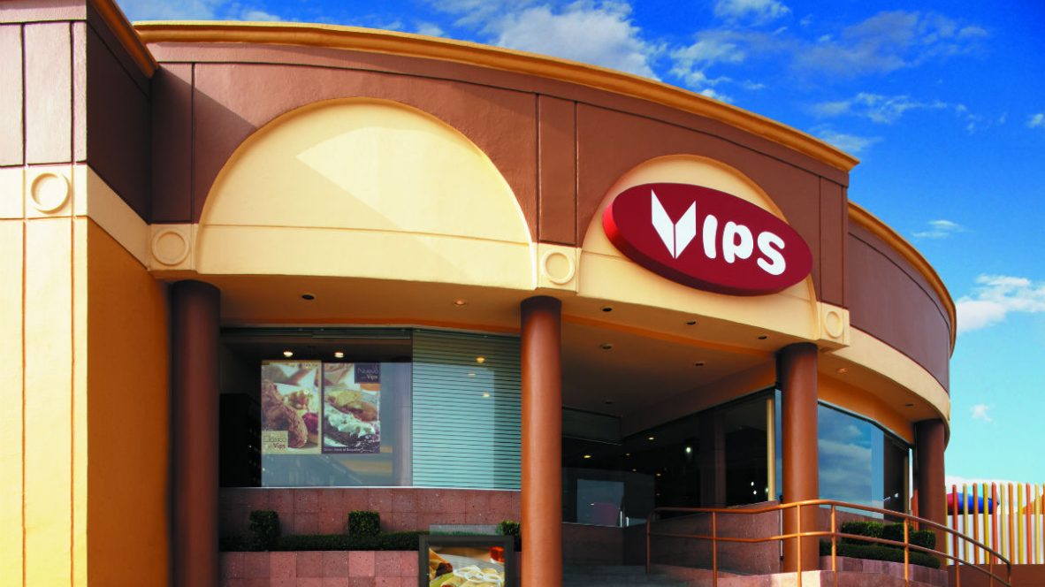
Antecedentes
Vips fue creado por los dueños de Aurrera en 1964 y fue pensado como un espacio para que los clientes comieran antes o después de hacer sus compras. La primera unidad se abrió en Lomas de Sotelo, Ciudad de México.

Slide 4

Preguntas

Slide 5

¿Qué innovaciones en el servicio de los trabajadores propone?
Simplemente que sean amables, serviciales y educados. Sería bueno además, que se dé un trato más personal con los clientes, de manera que los haga sentir especiales y se genere confianza en las personas para que se sientan felices de regresar.

Slide 6

¿Qué mejoras en la tecnología podrían mejorar la cadena de valor?
Instalar enchufes para cargar dispositivos electrónicos.
Brindar buen servicio de internet gratuito.

Slide 7
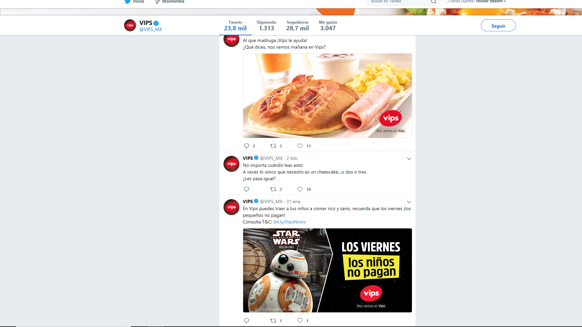
¿Cuáles son las razones que usted considera por la que los jóvenes (de 18 a 28 años) no asistirán a este restaurante?
Mala distribución de publicidad.
Mala imagen en la mente de los jóvenes: restaurante corriente, comida de emergencia/rápida.
Los productos nuevos que están intentando implementar, no funcionan ya que existen restaurantes especializados en ese tipo de comida que se han formado buena reputación a través de los años y que difícilmente serán sustituidos.

Slide 8
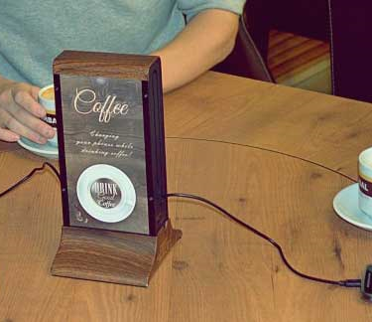
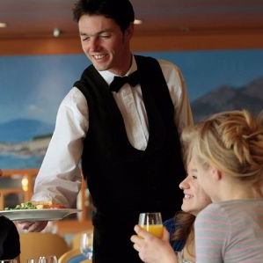
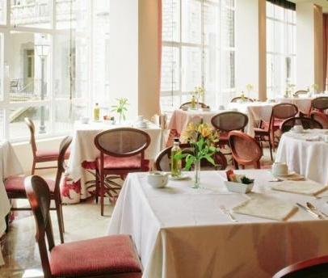
¿Qué le gustaría encontrar en una posible visita a este restaurante?
Internet gratuito.
Enchufes para conectarse.
Mesas, pisos y baños limpios.
Meseros pulcros, amables y serviciales.

Slide 9
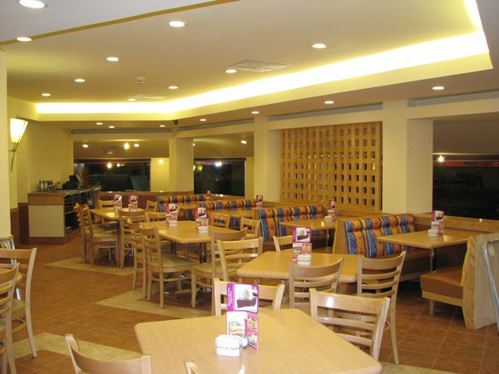
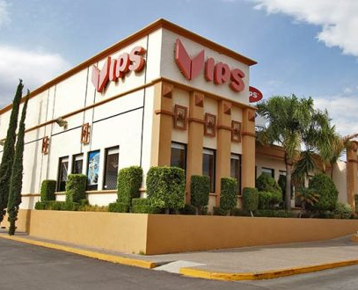
¿Para este modelo de negocio que alternativa inmediata propone?
La alternativa es que Vips regrese a ser el Vips tradicional cumpliendo con todas las características de un restaurante confiable: productos de calidad, con buena presentación (aunque esto implique subir un poco el costo del producto) , un restaurante limpio y tranquilo, con música casual y meseros amables que nos reciben siempre con una sonrisa.
Identificamos que estas son las características que hacen un restaurante. Agregarle cosas para tratar de enaltecerlo parece no haber tenido el suficiente impacto. Sin embargo, si los clientes actuales tienen nietos o hijos, y descubren que la calidad de la comida y el servicio han mejorado, además de que las instalaciones son cómodas, es probable que inviten a sus familiares a probar la comida.
De esa forma, se atraen clientes jóvenes poco a poco. Lo ideal sería tener conexión a internet gratuita y rápida y enchufes para conectar dispositivos electrónicos además de entretenimiento para los niños.

